Slide 1


PHÒNG GIÁO DỤC VÀ ĐÀO TẠO TIÊN LÃNG
TRƯỜNG THCS TIÊN THẮNG – TOÀN THÁNG
NHIỆT LIỆT CHÀO MỪNG
QUÝ THẦY CÔ VỀ DỰ CHUYÊN ĐỀ MÔN TOÁN 8
Giáo viên thực hiện: Ngô Thu Hà
NĂM HỌC 2023 -2024

Slide 2
VÒNG QUAY MAY MẮN
LUẬT CHƠI
Trên vòng tròn có ghi tên của các bạn trong lớp, quay vòng tròn kim chỉ vào tên bạn nào thì bạn đó là người may mắn giành được quyền lựa chọn và trả lời câu hỏi. Nếu trả lời đúng các bạn sẽ nhận được 1 phần quà.

Slide 3


1
Ngọc Quang
Tiến Phát
Kiến Quốc
Yến Nhi
2
Như Quỳnh
Ánh Nguyệt
Thái Sơn
Chính Nghĩa
Hoàng Sơn
Vũ Linh
3
Duy Thái
Hà Linh
Xuân Thành
Bùi Linh
4
Gia Thành
Lê Thị Kim
Hưng Thịnh
Khánh Huyền
Hoài Thu
Gia Huy
5
Bảo Hân
Thu Trang
Minh Trúc
Bảo Đạt
Duy Tú
Hà Vi
Giang
Công Vinh
Bảo Châu
VÒNG QUAY MAY MẮN
6

Slide 4


Câu 1: Kết quả của phép tính 2x².xy
  2xy B.2x²y
  C.2x³y D. 2xy²
C.2x³y

Slide 5

Câu 2: Kết quả phép tính x⁸: x⁴
x² B.x
C. 2x D.x⁴
D.x⁴

Slide 6

Với a,b R và b≠ 0; m,n N.Bạn hãy cho biết: Khi nào ax^{m} chia hết thì cho bx^{n}?
ax^{m} chia hết cho bx^{n} khi m ≥ n

Slide 7

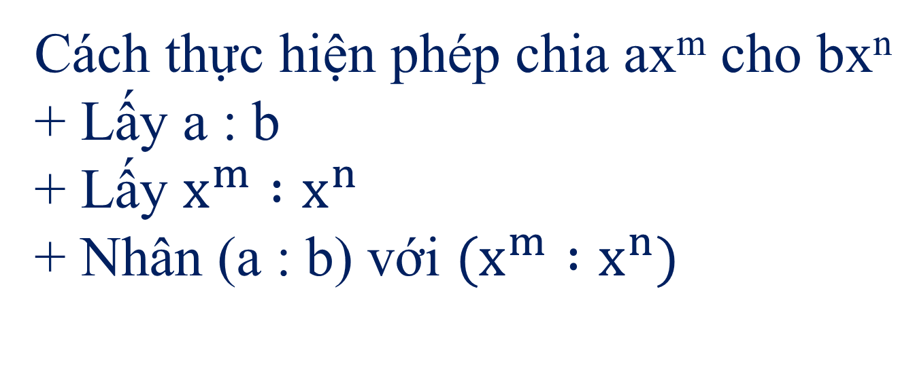
Câu 4: Với a,b R và b≠ 0; m,n N. Nhắc lại cách thực hiện phép chia ax^{m} cho bx^{n} ?
Cách thực hiện phép chia ax^{m} cho bx^{n}
+ Lấy a : b
+ Lấy $x^{m} :x^{n}$
+ Nhân (a : b) với $(x^{m} :x^{n})$

Slide 8
Câu 5: Nhắc lại công thức tính thể tích hình hộp chữ nhật.
V= abc
(a là chiều dài, b là chiều rộng, c là chiều cao)

Slide 9
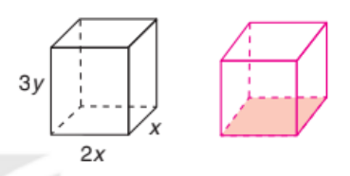
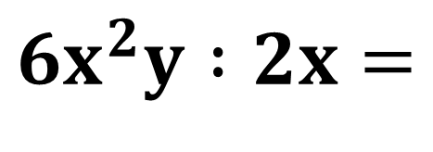
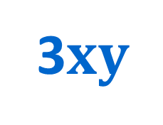

Câu 6: Cho khối hộp chữ nhật,có ba kích thước là 2x, x và 3y; Tính thể tích của khối hộp chữ nhật
$$2x.x.3y=6x^{2}y$$
$$6x^{2}y :2x=$$
3$xy$

Slide 10

BÀI MỚI

Slide 11
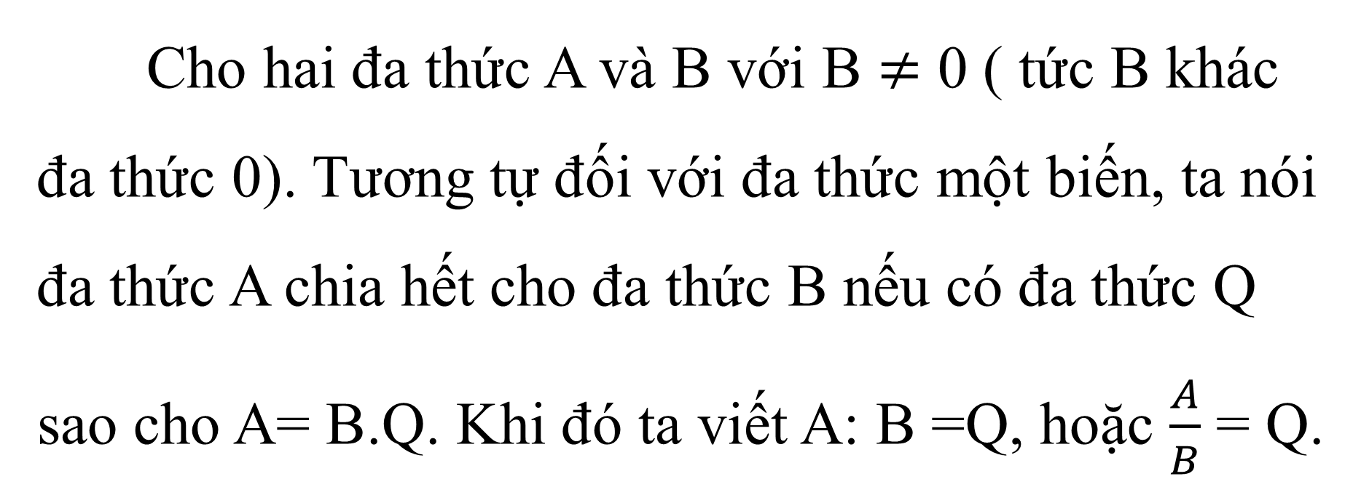
Cho hai đa thức A và B với B $≠$ 0 ( tức B khác đa thức 0). Tương tự đối với đa thức một biến, ta nói đa thức A chia hết cho đa thức B nếu có đa thức Q sao cho A= B.Q. Khi đó ta viết A: B =Q, hoặc $\frac{A}{B}$ = Q.

Slide 12
Câu 6: Cho khối hộp chữ nhật,có ba kích thước là 2x, x và 3y; Tính thể tích của khối hộp chữ nhật
$$2x.x.3y=6x^{2}y$$
$$6x^{2}y :2x=$$
3$xy$

Slide 13
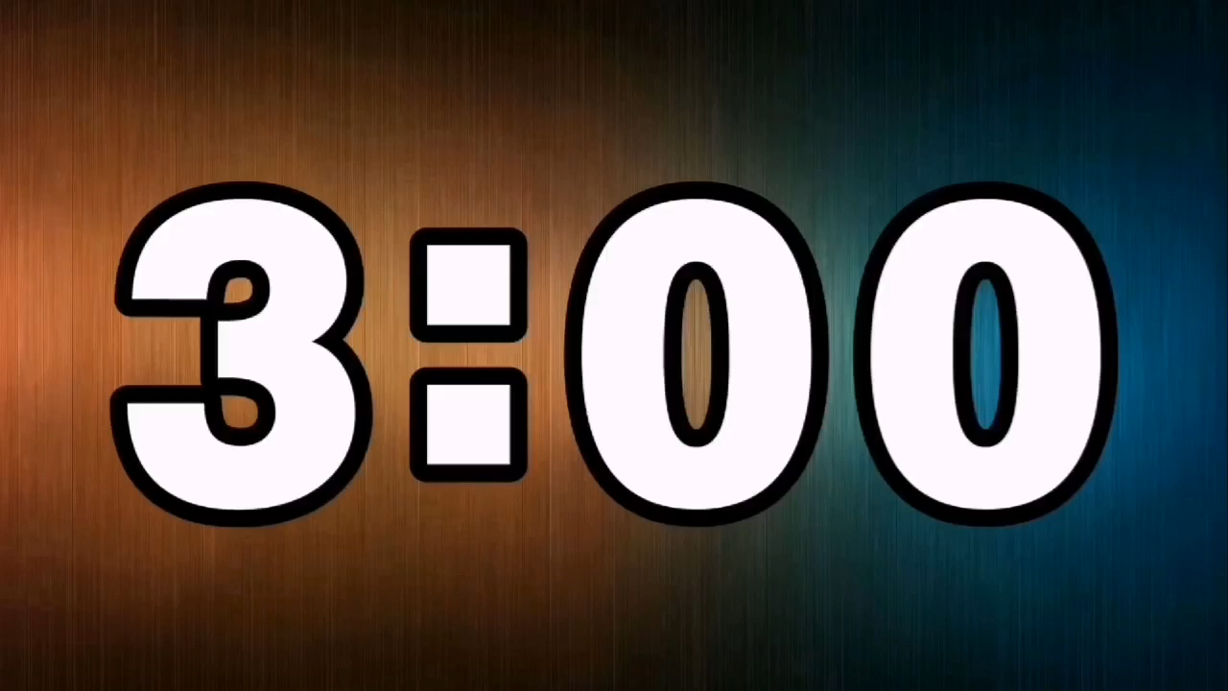
Bài tập 1:
Với mỗi trường hợp sau hãy cho biết đơn thức A có chia hết cho đơn thức B không; nếu chia hết, hãy tìm thương của phép chia A cho B.
a. A= 6x³, B= 2x
b. A= 6x³y , B= 2xy
c. A=xy , B= xy²
( Hoạt động nhóm bàn 3 phút )

Slide 14
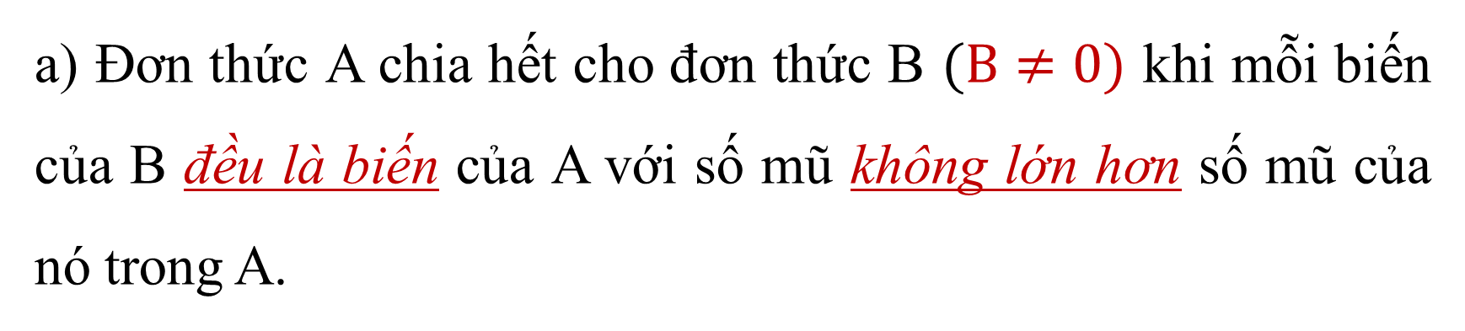
Kết luận:
a) Đơn thức A chia hết cho đơn thức B $(B≠0)$ khi mỗi biến của B đều là biến của A với số mũ không lớn hơn số mũ của nó trong A.
b) Muốn chia đơn thức A cho đơn thức B (trường hợp chia hết), ta làm như sau:
+ Chia hệ số của đơn thức A cho hệ số của đơn thức B;
+ Chia lũy thừa của từng biến trong A cho lũy thừa của cùng biến đó trong B;
+ Nhân các kết quả tìm được với nhau.

Slide 15
Bài 2: Cho đơn thức A= 3xyz, B= 4xy. Các khẳng định sau đúng hay sai
Khẳng định | Đúng (Đ)/ Sai (S)
A không chia hết cho B
A chia hết cho B
B chia hết cho A
B không chia hết cho A
S
Đ
S
Đ

Slide 16
HOẠT ĐỘNG NHÓM ( 3 phút)
- Cho đơn thức: 2x²y
-Viết ba đơn thức chia hết cho đơn thức trên và thực hiện phép chia
- Cộng các đơn thức bị chia và các đơn thức kết quả
BẢNG TIÊU CHÍ ĐÁNH GIÁ
Tiêu chí đánh giá | Nhóm 1 | Nhóm 2 | Nhóm 3 | Nhóm 4
Đúng ( mỗi ý 1,5đ ) | 7,5 | 7,5 | 7.5 | 7,5
Trình bày ( 1,5đ ) | 1,5 | 1,5 | 1 | 1,5
Nhanh ( 1đ ) | 0 | 1 | 0 | 0
Tổng ( 10 đ ) | 9 | 10 | 8,5 | 9

Slide 17
Quy tắc
Muốn chia đa thức A cho đơn thức B (trường hợp chia hết), ta chia từng hạng tử của A cho B rồi cộng các kết quả với nhau.

Slide 18
Nhận xét:
Đa thức A chia hết cho đơn thức B nếu mọi hạng tử của A đều chia hết cho B

Slide 19
Bài 3: Thực hiện phép chia:
(2x²y – 3xy² + 4xy) : 2xy

Slide 20
TRÒ CHƠI TIẾP SỨC
Luật chơi
Mỗi nhóm cử ra 4 bạn và thực hiện yêu cầu sau
Bạn 1: Viết đơn thức biểu thị quãng đường của Rùa.
Bạn 2: Viết đơn thức biểu thị vận tốc của Thỏ.
Bạn 3: Viết đơn thức biểu thị quãng đường của Thỏ.
Bạn 4: Trả lời câu hỏi Rùa đã chạy được quãng đường dài gấp bao nhiêu lần quãng đường của Thỏ đã chạy?
Đội nào trả lời đúng và nhanh nhất thì đội đó giành chiến thắng

Slide 21
HƯỚNG DẪN VỀ NHÀ
- Ghi nhớ kiến thức trong bài.
- Hoàn thành bài tập 1.31, 1.32 (sgk-24)
- Chuẩn bị bài sau “Luyện tập chung”.

